Slide 1

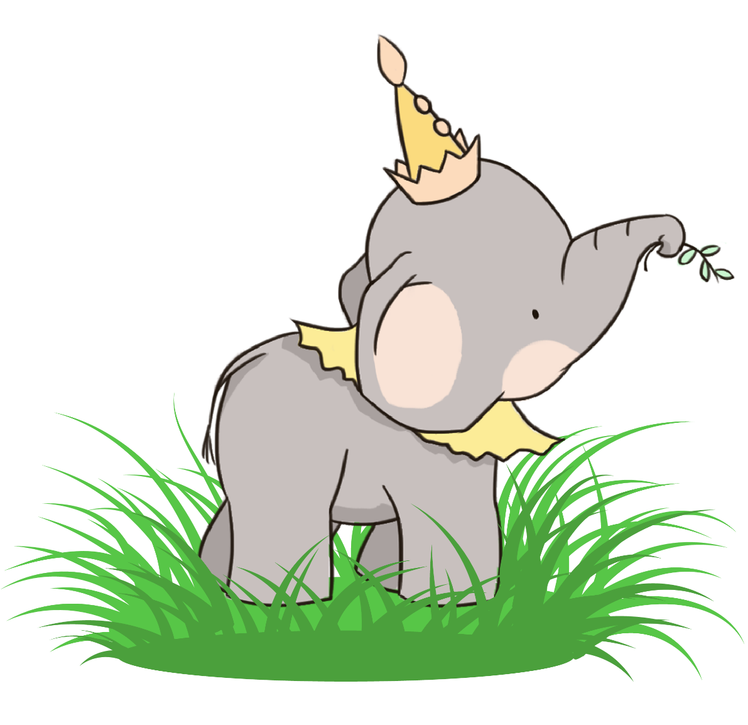
Chào mừng các con đến với tiết học Tiếng Việt
Notes:
Thiết kế Giáo án bởi Vũ HồngBài giảng được thiết kế bởi: Vũ Hồng LH: FB Vũ Hồng | https://www.facebook.com/vuhong1972/ | hongvu7219@gmail.com

Slide 2



Tiếng Việt
HK II
Ôn
tập
giữa
Tiết 1 + 2
Notes:
Bài giảng được thiết kế bởi: Vũ Hồng LH: FB Vũ Hồng | https://www.facebook.com/vuhong1972/ | hongvu7219@gmail.com

Slide 3
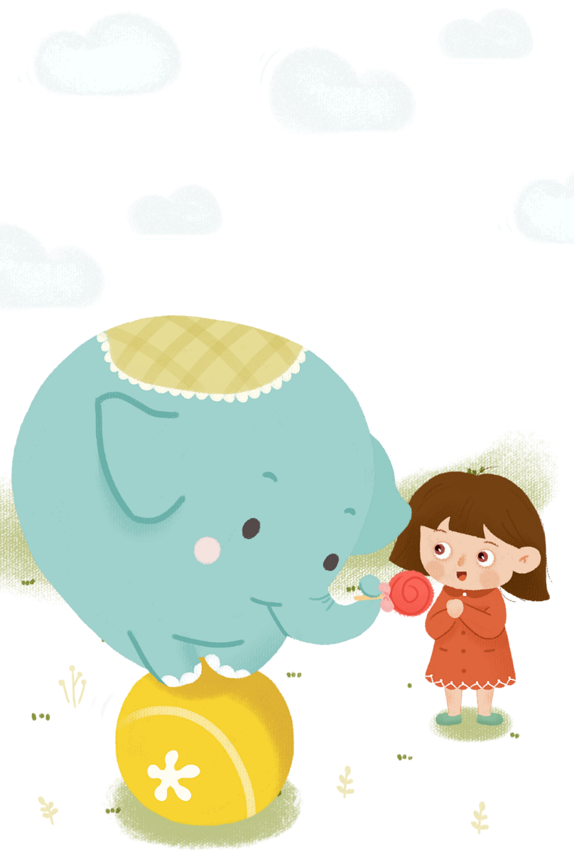
YÊU CẦU CẦN ĐẠT
- Đọc đúng và rõ ràng câu chuyện, bài thơ, biết ngắt nghỉ hơi ở chỗ có dấu câu, chỗ ngắt nhịp thơ. Tốc độ đọc khoảng 65 tiếng/phút. Hiểu nội dung bài đọc. Nhận biết được thái độ, tình cảm giữa các nhân vật thể hiện qua hành động, lời nói.
- Biết trao đổi ý kiến về bài đã học (nêu những câu thơ, câu văn hay nói về cây cối hoặc loài vật, cảnh vật; nêu tên một nhân vật yêu thích và giải thích được vì sao mình yêu thích.
Notes:
Bài giảng được thiết kế bởi: Vũ Hồng LH: FB Vũ Hồng | https://www.facebook.com/vuhong1972/ | hongvu7219@gmail.com

Slide 4
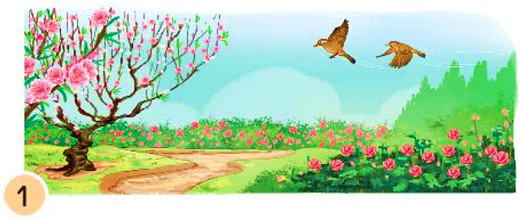
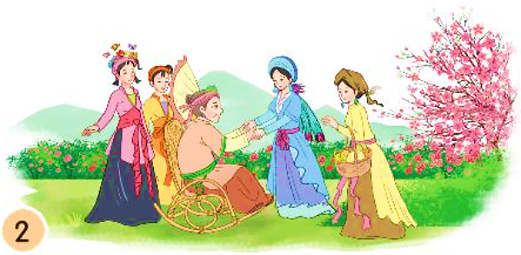
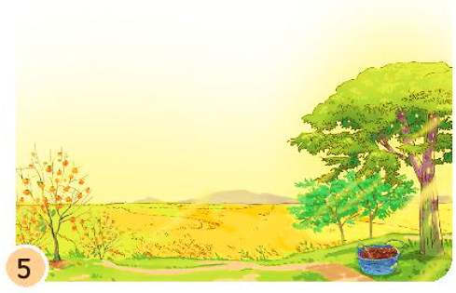
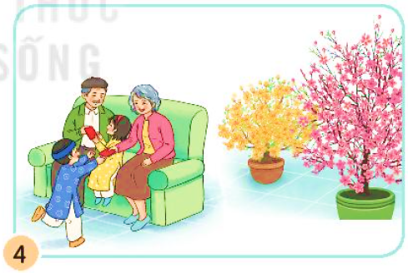
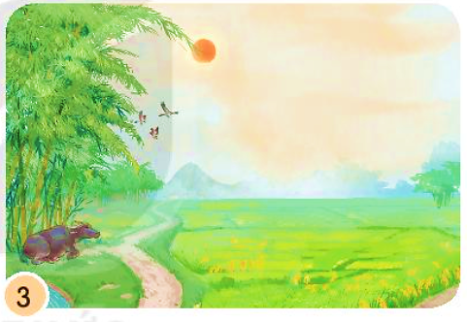
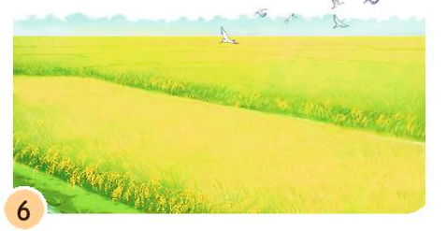
1. Ghép tranh với tên bài đọc phù hợp
Notes:
Bài giảng được thiết kế bởi: Vũ Hồng LH: FB Vũ Hồng | https://www.facebook.com/vuhong1972/ | hongvu7219@gmail.com

Slide 5
1. Ghép tranh với tên bài đọc phù hợp
2. Họa mi hót
1. Chuyện bốn mùa
Notes:
Bài giảng được thiết kế bởi: Vũ Hồng LH: FB Vũ Hồng | https://www.facebook.com/vuhong1972/ | hongvu7219@gmail.com

Slide 6
1. Ghép tranh với tên bài đọc phù hợp
6. Lũy tre
3. Tết đến rồi
Notes:
Bài giảng được thiết kế bởi: Vũ Hồng LH: FB Vũ Hồng | https://www.facebook.com/vuhong1972/ | hongvu7219@gmail.com

Slide 7
1. Ghép tranh với tên bài đọc phù hợp
4. Mùa vàng
5. Hạt thóc
Notes:
Bài giảng được thiết kế bởi: Vũ Hồng LH: FB Vũ Hồng | https://www.facebook.com/vuhong1972/ | hongvu7219@gmail.com

Slide 8
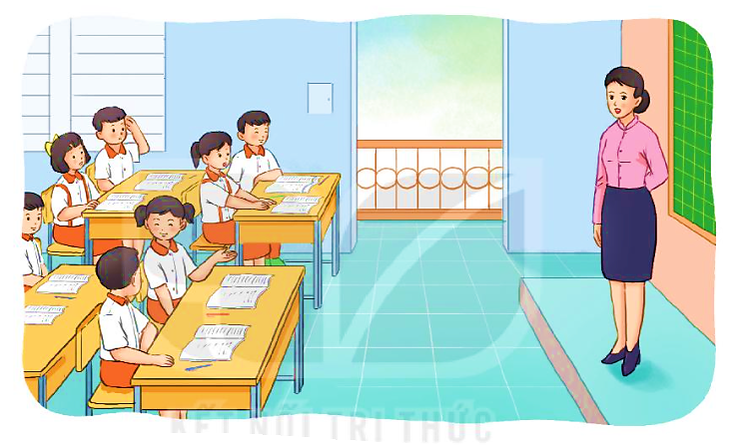
2. Đọc bài em thích và thực hiện yêu cầu sau
a. Tìm trong bài đọc những câu văn, câu thơ hay nói về cây cối hoặc loài vật, cảnh vật.
M: Các loài hoa nghe tiếng hót trong suốt của hoạ mi chợt bừng giấc, xoè những cánh hoa đẹp, bày đủ màu sắc xanh tươi. (Bài Hoạ mi hót)
b. Nêu tên một nhân vật em yêu thích trong bài đọc và giải thích vì sao em yêu thích nhân vật đó.
Notes:
Bài giảng được thiết kế bởi: Vũ Hồng LH: FB Vũ Hồng | https://www.facebook.com/vuhong1972/ | hongvu7219@gmail.com

Slide 9
2. Đọc bài em thích và thực hiện yêu cầu sau
a. Tìm trong bài đọc những câu văn, câu thơ hay nói về cây cối hoặc loài vật, cảnh vật.
- Họa mi hót: Da trời bỗng xanh hơn, những làn mây trắng trắng hơn, xốp hơn, trôi nhẹ nhàng hơn.
- Tết đến rồi: Hoa đào thường có màu hồng tươi, xen lẫn lá xanh và nụ hồng chúm chím.
- Mùa vàng: Thu về, những quả hồng đỏ mọng, những hạt dẻ nâu bóng, những quả na mở to mắt, thơm dìu dịu.
- Lũy tre: Mỗi sớm mai thức dậy / Ngon tre xanh rì rào / Ngọn tre cong gọng vó / Kéo mặt trời lên cao.
- Cỏ non cười rồi: Mùa xuân đã đến. Cỏ trong công viên bừng tỉnh sau giấc ngủ đông. Từng đàn én từ phương Nam trở về. Trẻ em chơi đùa dưới ánh mặt trời ấm áp.
Notes:
Bài giảng được thiết kế bởi: Vũ Hồng LH: FB Vũ Hồng | https://www.facebook.com/vuhong1972/ | hongvu7219@gmail.com

Slide 10
2. Đọc bài em thích và thực hiện yêu cầu sau
b. Nêu tên một nhân vật em yêu thích trong bài đọc và giải thích vì sao em yêu thích nhân vật đó.
- Nhân vật em yêu thích là chú chim én trong câu chuyện Cỏ non cười rồi, bởi vì em thấy chim én rất tốt bụng, biết tìm cách để bảo vệ cỏ non.
- Nhân vật em yêu thích là chú bé trong câu chuyện Những con sao biển vì chú bé biết cứu những con sao biển bé nhỏ, đưa các bạn ấy trở lại đại dương.
Notes:
Bài giảng được thiết kế bởi: Vũ Hồng LH: FB Vũ Hồng | https://www.facebook.com/vuhong1972/ | hongvu7219@gmail.com

Slide 11

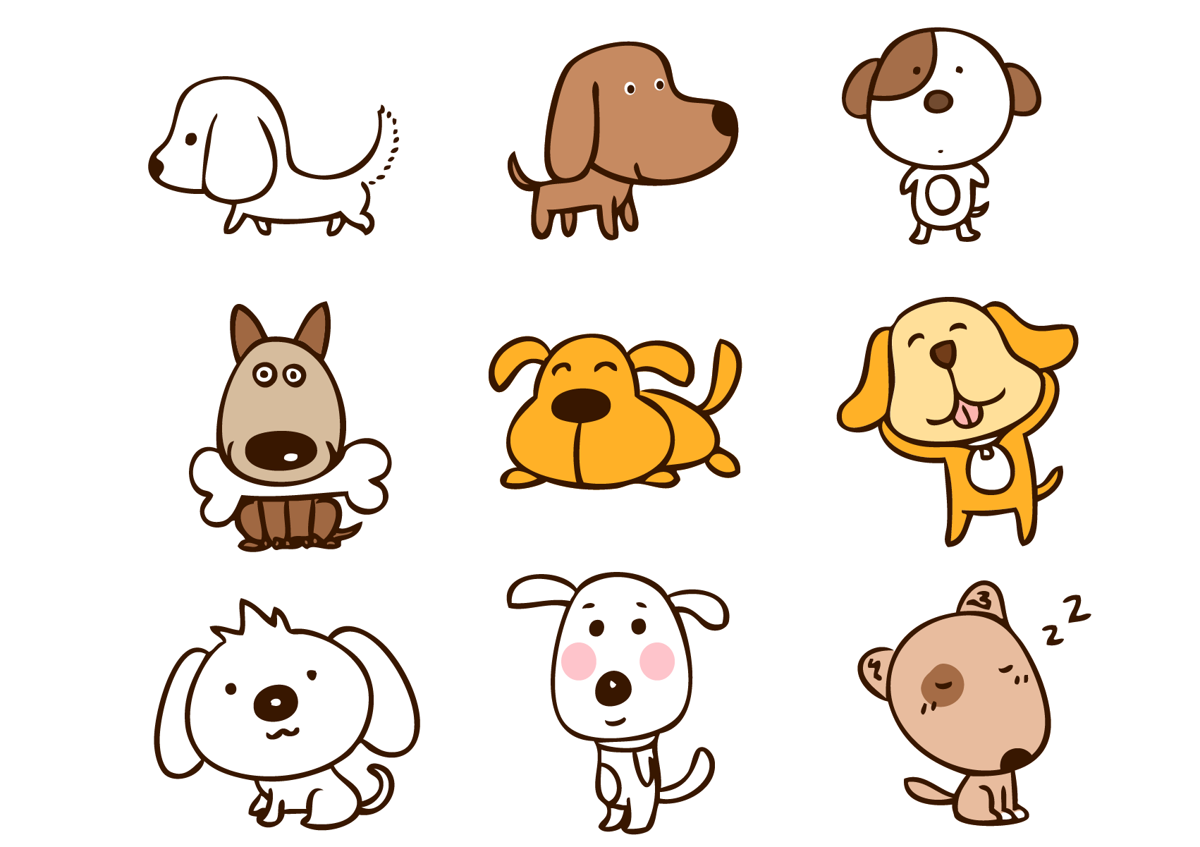
Củng cố và
dặn dò
Notes:
Bài giảng được thiết kế bởi: Vũ Hồng LH: FB Vũ Hồng | https://www.facebook.com/vuhong1972/ | hongvu7219@gmail.com

Slide 12
Tạm biệt và
hẹn gặp lại
Notes:
Bài giảng được thiết kế bởi: Vũ Hồng LH: FB Vũ Hồng | https://www.facebook.com/vuhong1972/ | hongvu7219@gmail.com

